Slide 1
Spreading peace
Gruppe 29
Lars Daumann, cedric Jüssen, Patrick Knothe, Robin Rongen, Florian Rühl, Niklas Schiller, Joel SChneider

Slide 2
User Story 1.01
Beschreibung: Als Nutzer möchte ich eine Zielscheibe haben um diese mit Blumen beschießen zu können
Dauer: 3 Stunden
Priorität: Hoch
Autor: Joel Schneider

Slide 3
User Story 1.02
Beschreibung: Als Nutzer möchte ich eine Spielfigur haben um mit dieser Blumen verschießen zu können
Dauer: 4 Stunden
Priorität: Hoch
Autor: Joel Schneider

Slide 4
User Story 1.03
Beschreibung: Als Nutzer möchte ich den Panzer vorwärts, rückwärts, nach rechts und links bewegen können um ihn auf dem Spielbrett positionieren zu können
Dauer: 4 Stunden
Priorität: Hoch
Autor: Joel Schneider
Abhängigkeit: 1.02

Slide 5
User story 1.04
Beschreibung: Als Nutzer möchte ich die Spielfigur drehen können um sie auf dem Spielbrett positionieren zu können
Dauer: 4 Stunden
Priorität: Hoch
Autor: Joel Schneider
Abhängigkeit: 1.02

Slide 6
User story 1.05
Beschreibung: Als Nutzer möchte ich die Spielfigur mit der Computertastatur steuern können um auf die Zielscheibe zielen zu können
Dauer: 2 Stunden
Priorität: Hoch
Autor: Joel Schneider
Abhängigkeit: 1.02

Slide 7
User story 1.08
Beschreibung: Als Nutzer möchte ich mit der Spielfigur Blumen verschießen können um die Zielscheibe treffen zu können
Dauer: 5 Stunden
Priorität: Hoch
Autor: Joel Schneider
Abhängigkeit: 1.01, 1.02

Slide 8
User story 1.09
Beschreibung: Als Nutzer möchte ich die Zielscheibe mit geschossenen Blumen verschwinden lassen können um ein Spielziel verfolgen zu können
Dauer: 3 Stunden
Priorität: Hoch
Autor: Joel Schneider
Abhängigkeit: 1.01, 1.02, 1.08

Slide 9
User story 1.11
Beschreibung: Als Nutzer möchte ich einen Schuss pro Zeiteinheitsbegrenzung (z. B. 1 Schuss pro Sekunde) haben um nicht aus Zufall einen Treffer zu erreichen
Dauer: 3 Stunden
Priorität: Niedrig
Autor: Cedric Jüssen
Abhängigkeit: 1.08

Slide 10
User story 1.12
Beschreibung: Als Nutzer möchte ich eine Spielwelt haben um mich in ihr bewegen zu können
Dauer: 4 Stunden
Priorität: Hoch
Autor: Niklas Schiller

Slide 11
User story 1.14
Beschreibung: Als Nutzer möchte ich, dass die abgeschossenen Blumen verschwinden, wenn sie auf ein Hindernis treffen
Dauer: 1,5 Stunden
Priorität: Mittel
Autor: Niklas Schiller
Abhängigkeit: 1.06, 1.07, 1.08

Slide 12
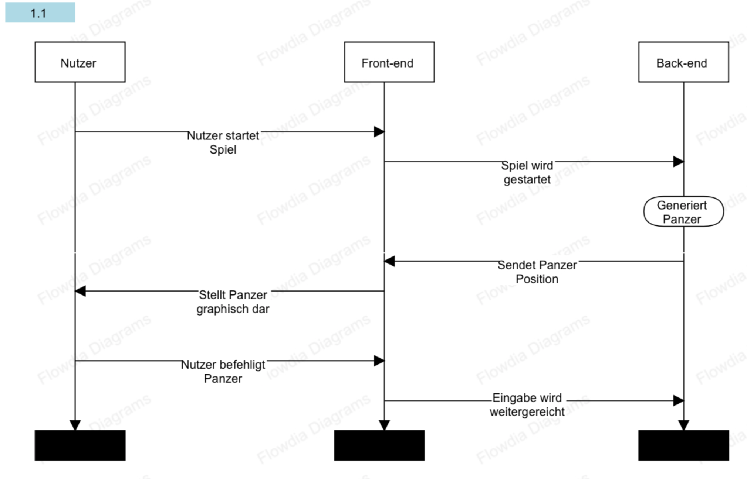
Zielscheibe darstellen

Slide 13
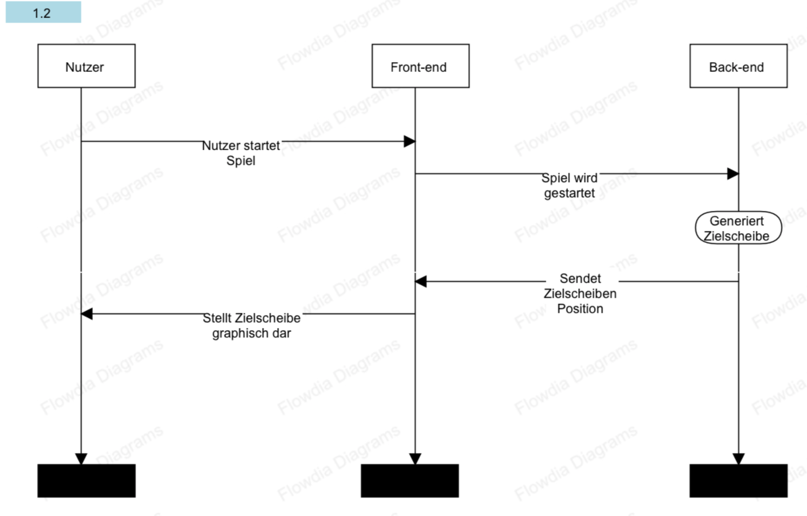
Spielfigur darstellen

Slide 14
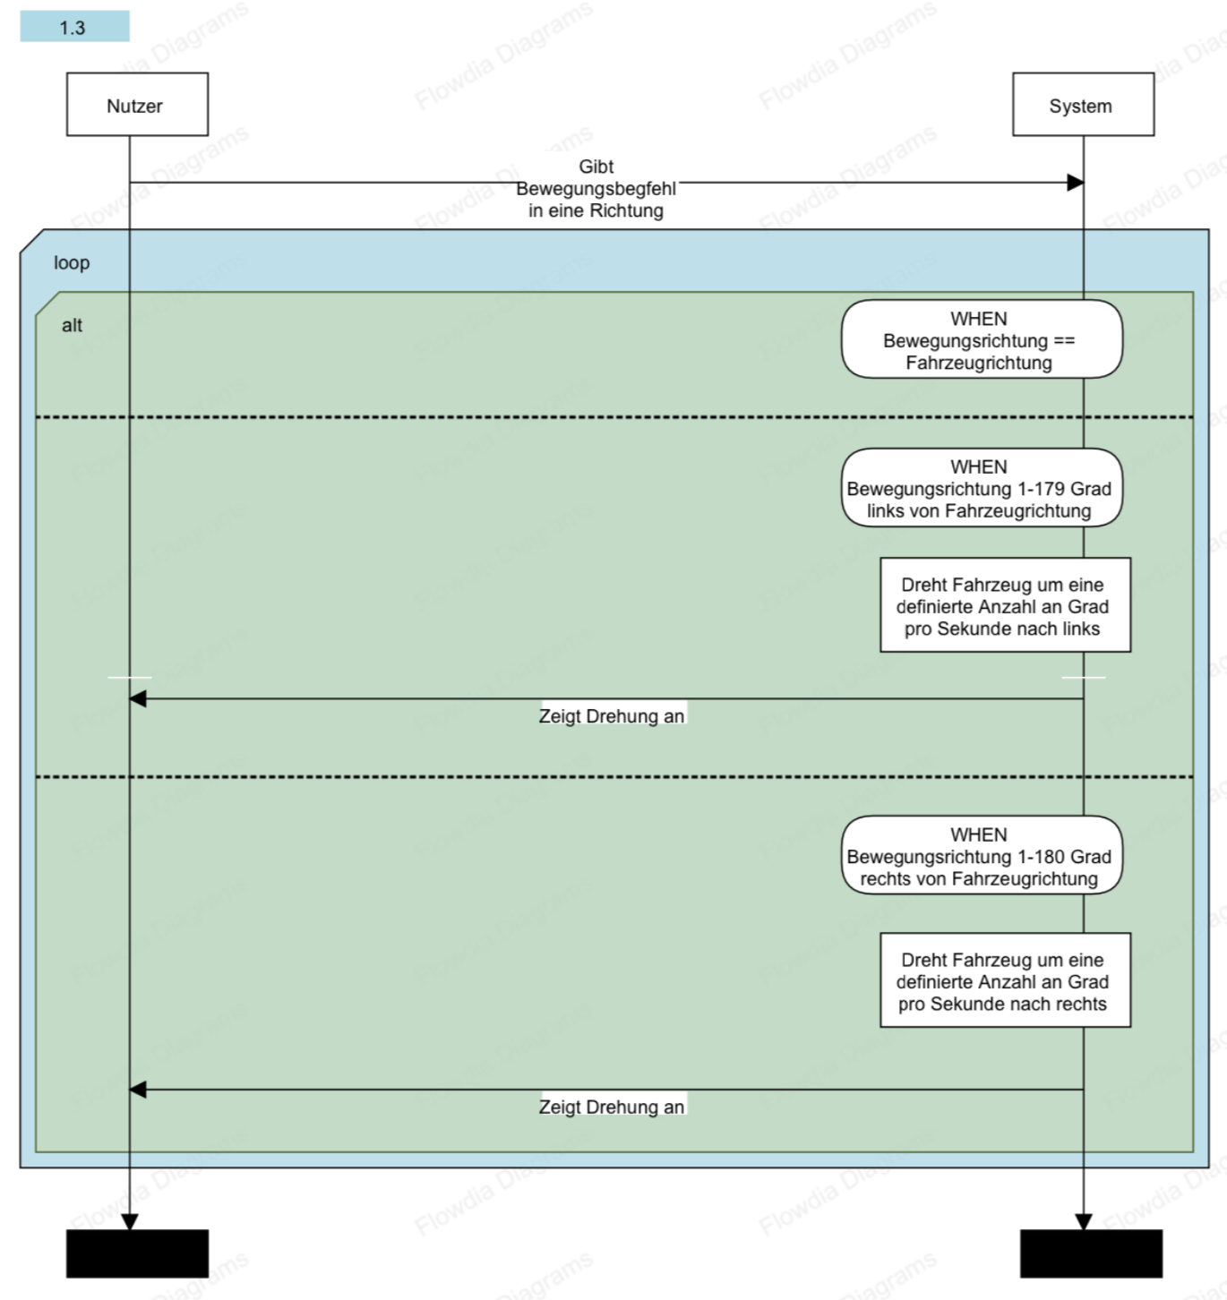
Panzer Drehen

Slide 15
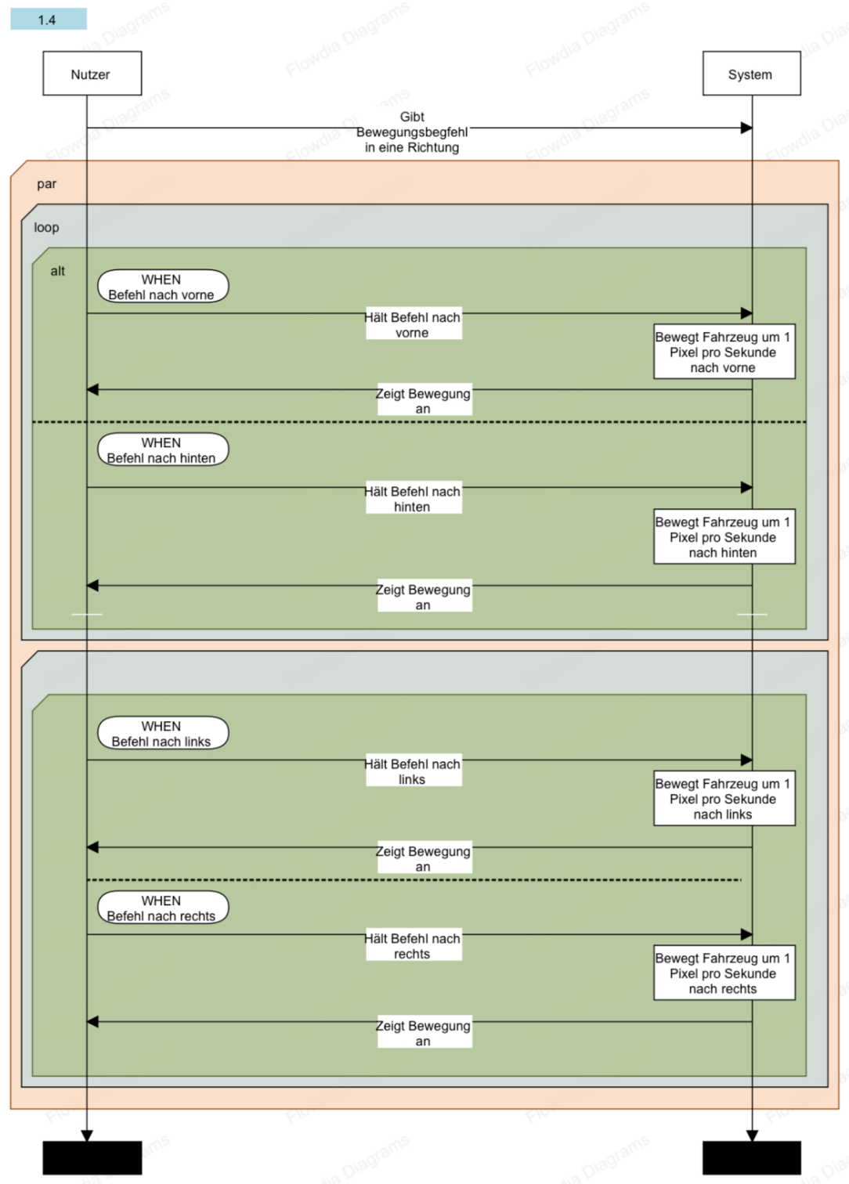
Panzer bewegen

Slide 16
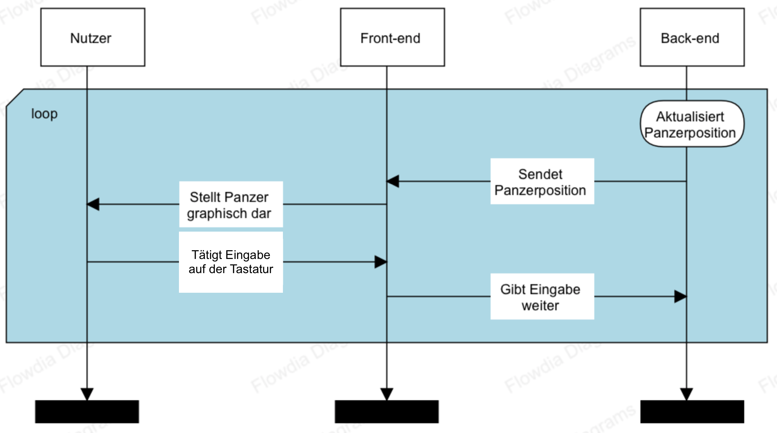
Steuerung Tastatur

Slide 17
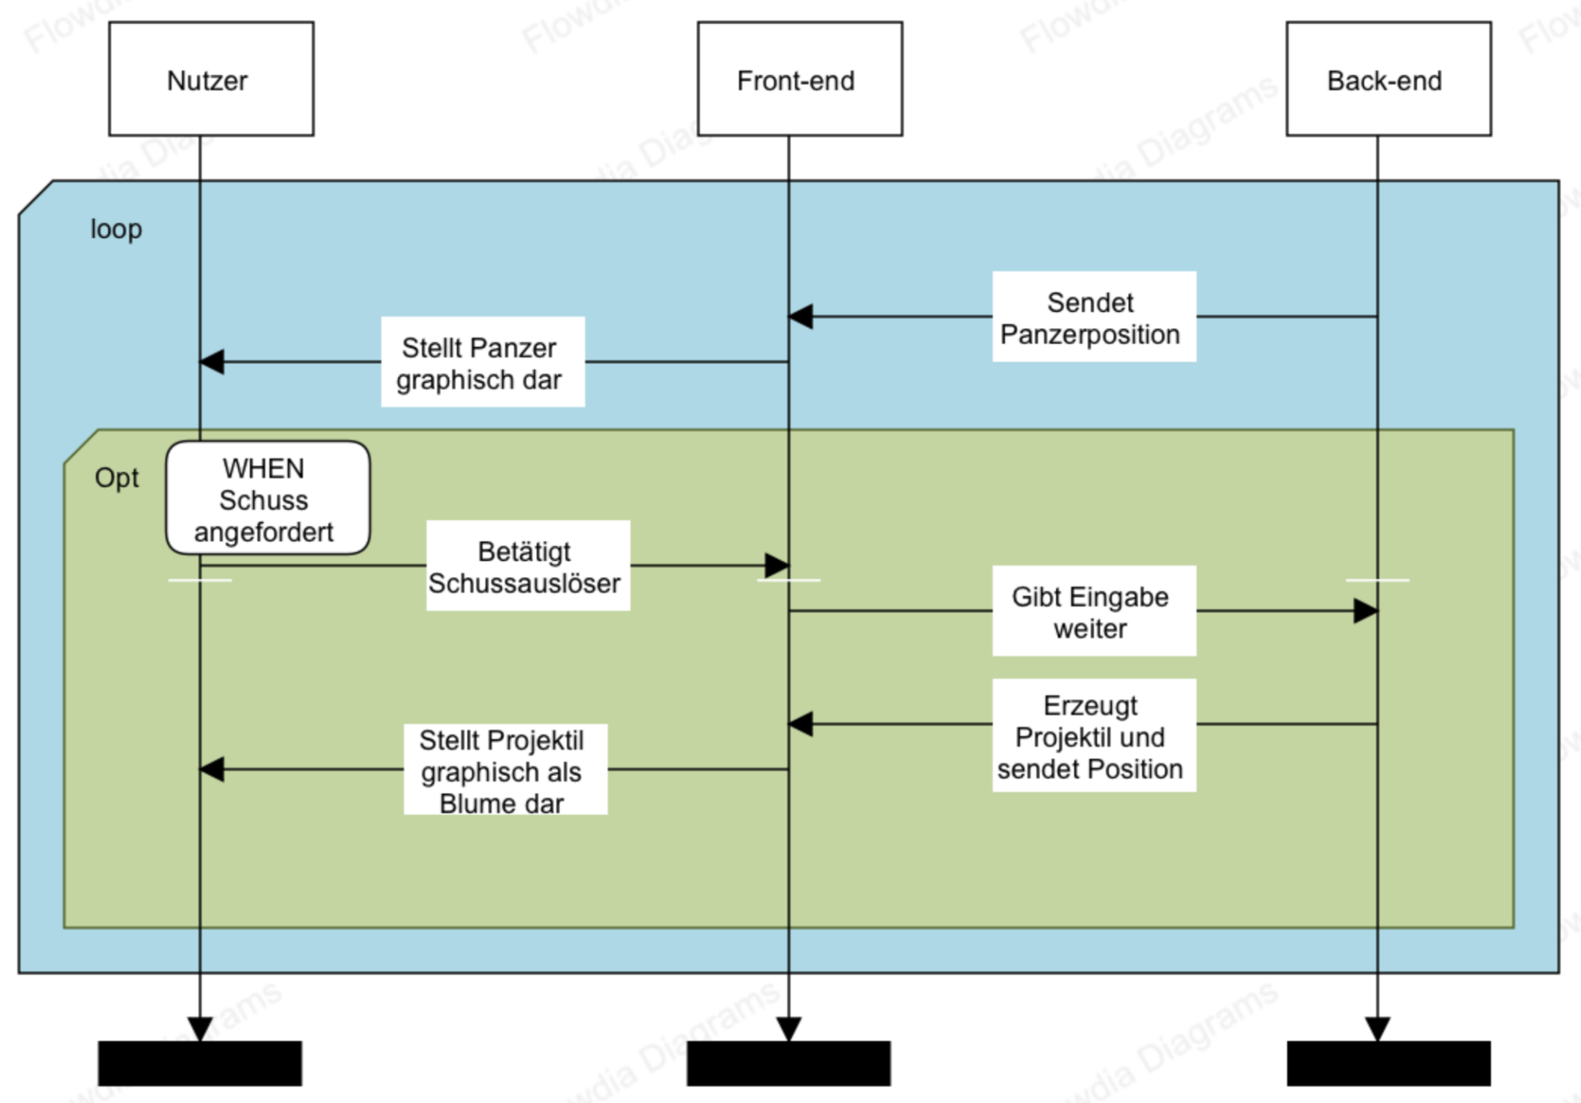
Blumen verschießenn

Slide 18
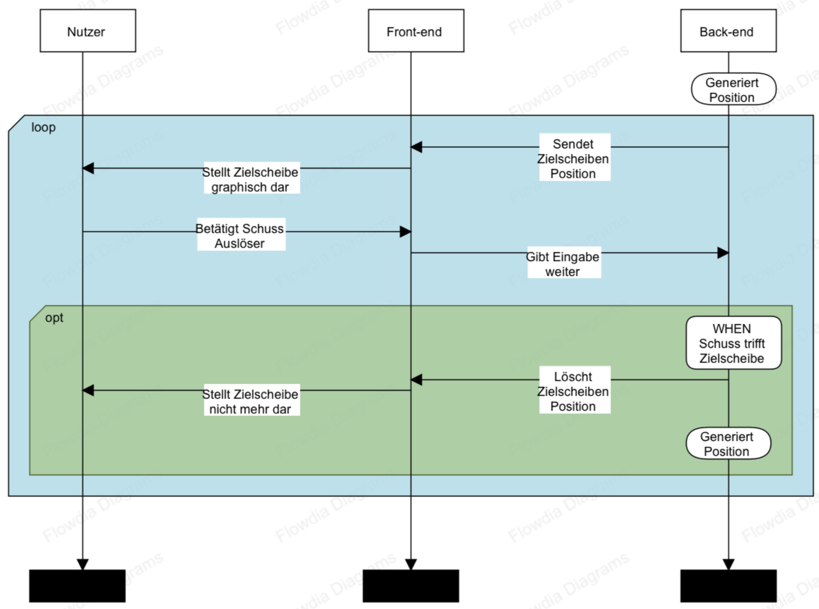
Zielscheibe verschwinden lassen

Slide 19
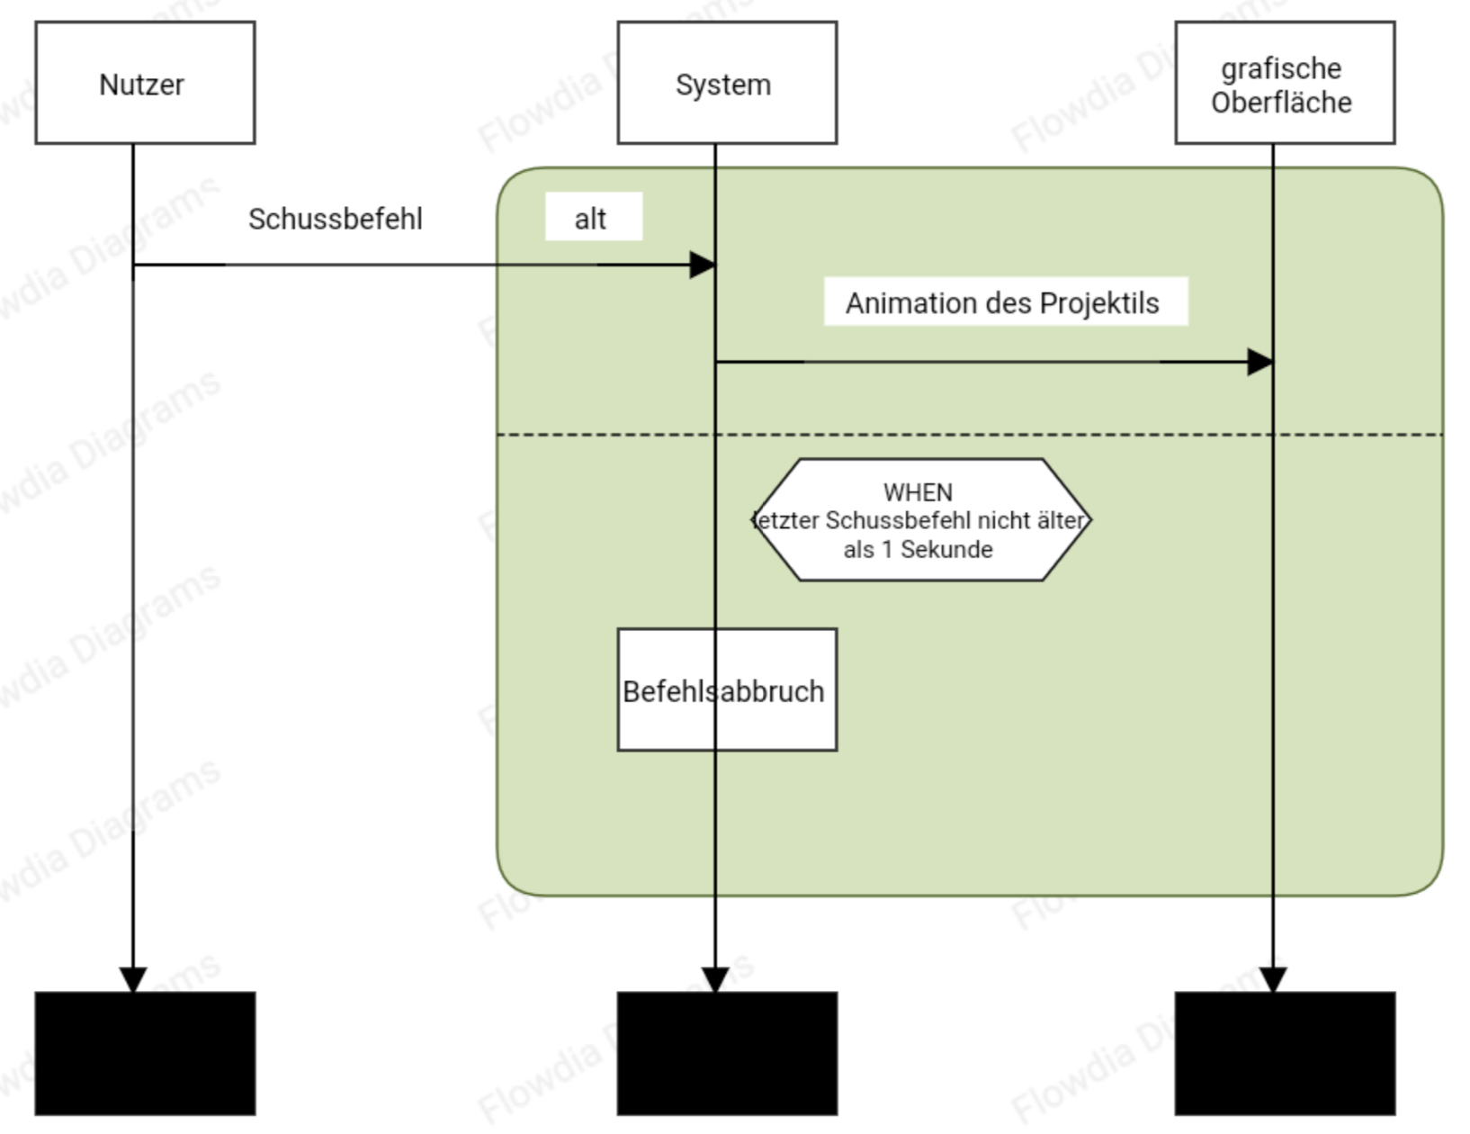
SChussbegrenzung

Slide 20
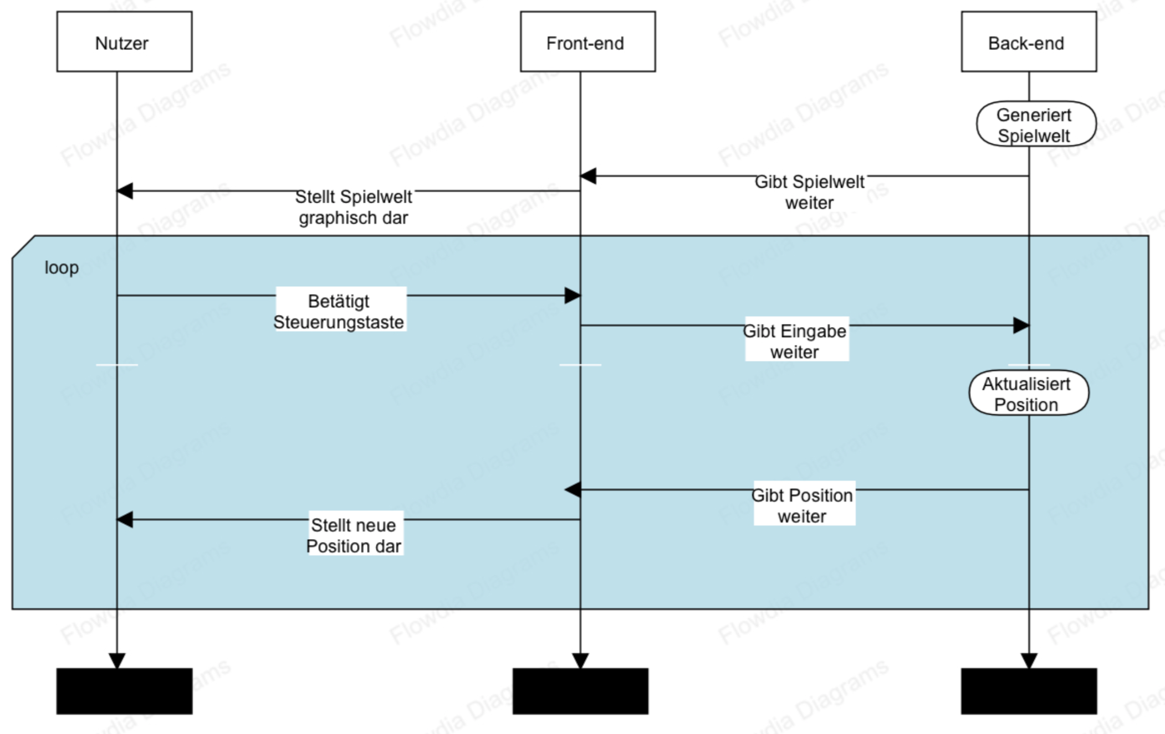
Spielwelt erstellen

Slide 21
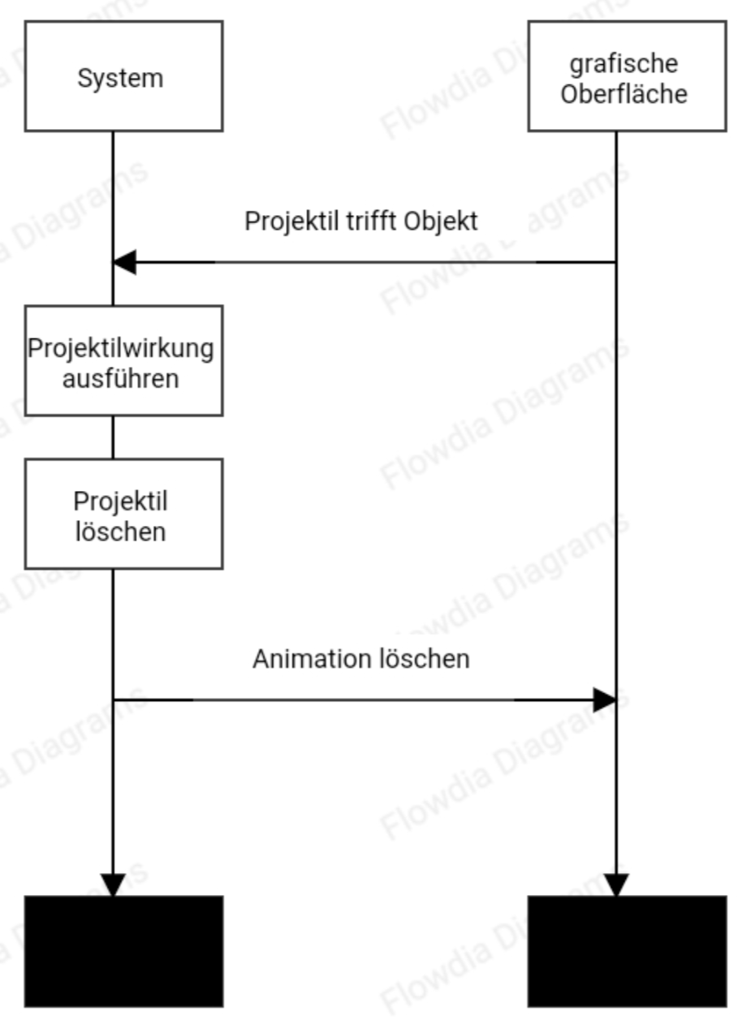
Blumen verschwinden bei Kontakt

Slide 22
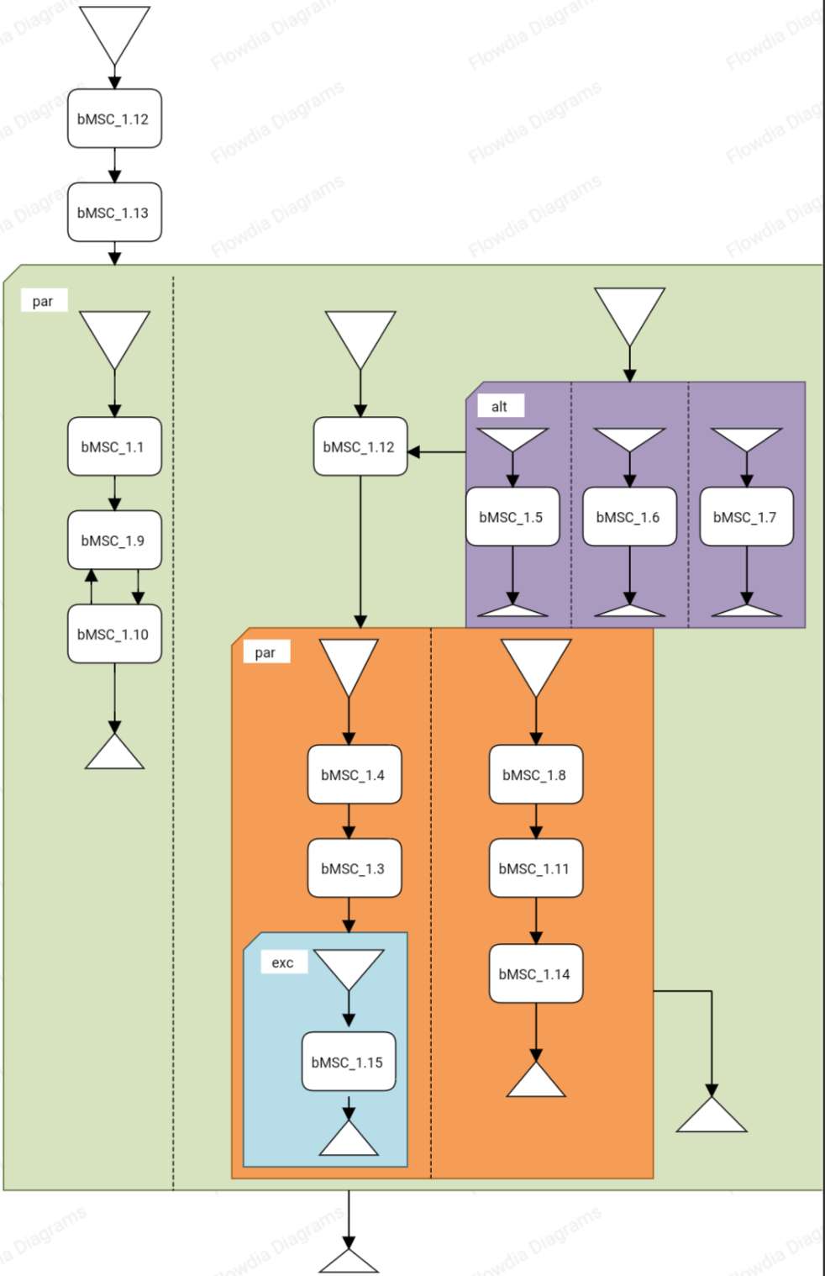
hMSC

